Slide 1
1.7. RAČUNANJE S POSTOCIMA I PRIMJENA
Pojam postotka

Slide 2



Slide 3


Cijena ovog proizvoda je 100 kn!
Jupi!!!
Imam kupon za popust!!!

Slide 4
Cijena ovog proizvoda je 100 kn!
?
?
?
Koliko ću to platiti?

Slide 5
Zapiši razlomkom koji dio kvadrata je obojan?

Slide 6
Postotak je razlomak s nazivnikom 100.
Znak za postotak je % (čitamo: posto)

Slide 7
= 1%

Slide 8
= 5%

Slide 9
= 15%

Slide 10
= 15%

Slide 11
= 25%

Slide 12
= 100%

Slide 13
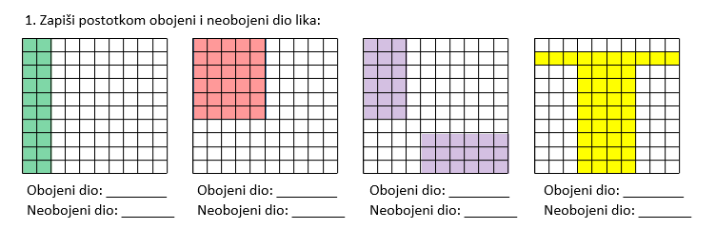
20%
30%
36%
46%
80%
70%
64%
54%

Slide 14
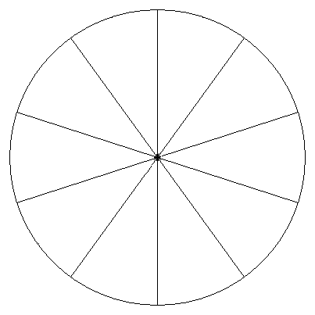
Zapiši postotkom koji dio kruga obojan.
= 30%

Slide 15
Zapiši postotkom koji dio kruga obojan.
= 5%

Slide 16
Zapiši postotkom koji dio kruga obojan.
= 10%

Slide 17
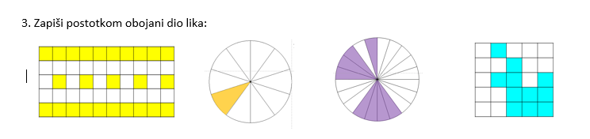

Slide 18
Postotak je razlomak s nazivnikom 100.
Zapiši postotak u decimalnom zapisu:
= 0.2
= 0.09
= 0.075
= 0.15
= 0.01
= 0.027
= 0.22
= 0.03
= 0.0075

